Slide 1
CHỦ ĐỀ: NGHỆ THUẬT TIỀN SỬ THẾ GIỚI VÀ VIỆT NAM
Tiết 9:BÀI 1:
NHỮNG HÌNH VẼ TRONG HANG ĐỘNG (Tiết 1)

Slide 2
Khởi động
Theo em con người chúng ta có nguồn gốc từ đâu? Họ đã sinh sống ở nơi nào khi mới xuất hiện?

Slide 3
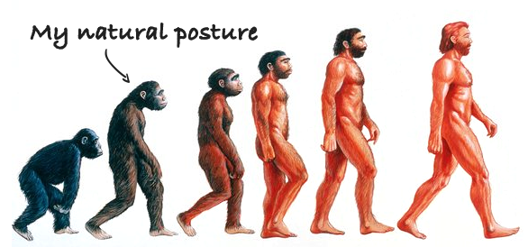

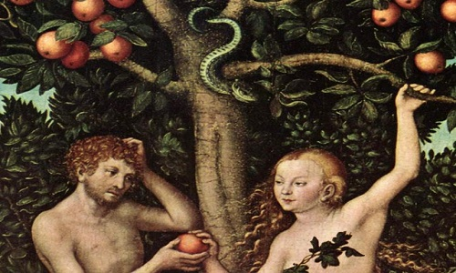

Slide 4
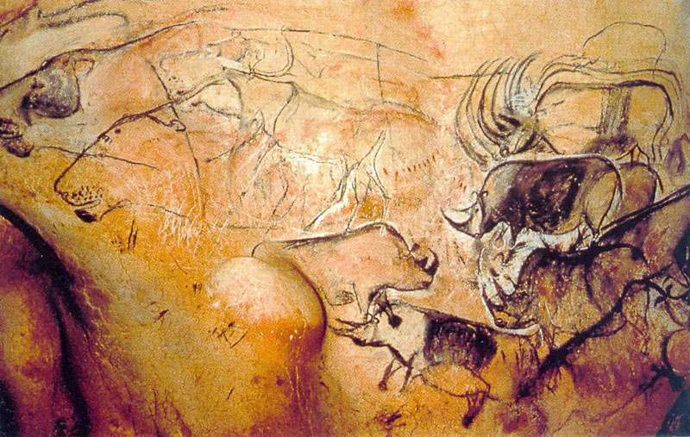
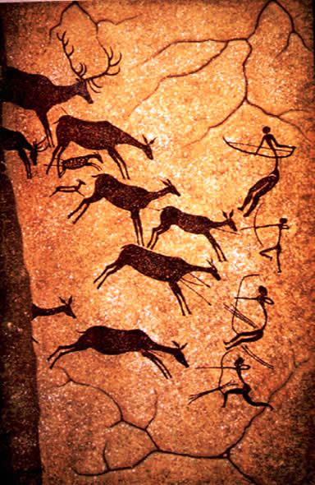
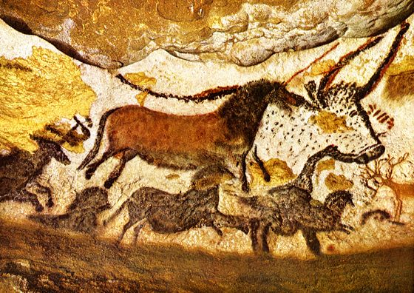
I. Khám phá hình vẽ thời Tiền sử
Hình vẽ trong hang Chauvet
Hình vẽ trong hang Remigia
Hình vẽ trong hang Lascaux

Slide 5
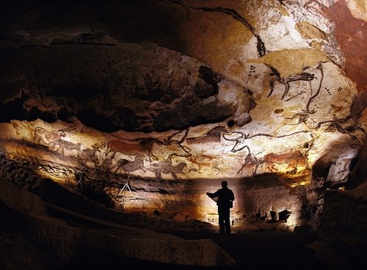
I. Khám phá hình vẽ thời Tiền sử
Hang động Lascau- Pháp

Slide 6
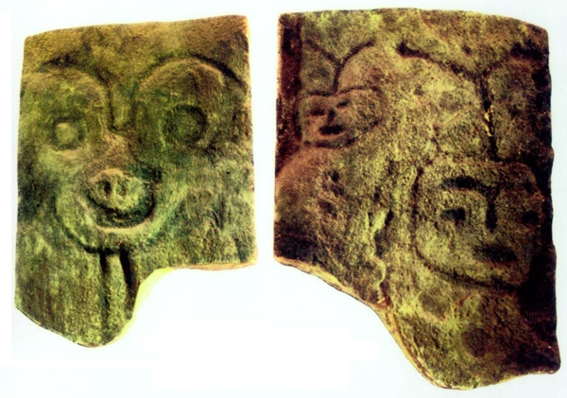
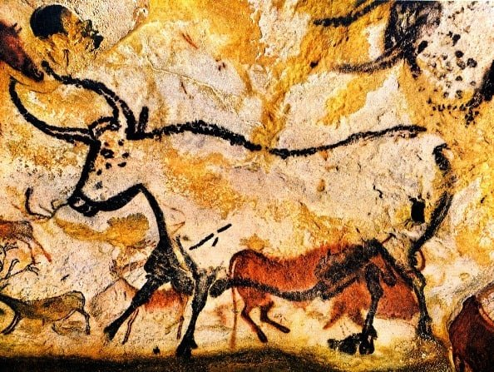
I. Khám phá hình vẽ thời Tiền sử

Slide 7
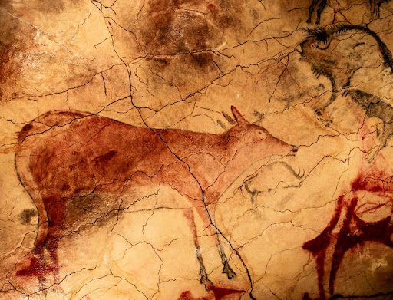
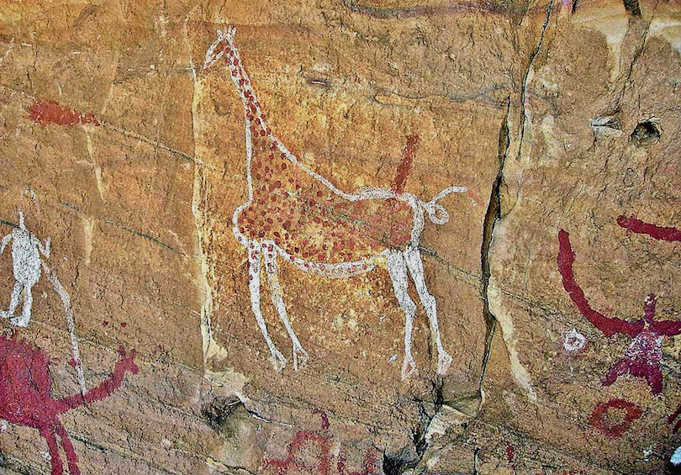
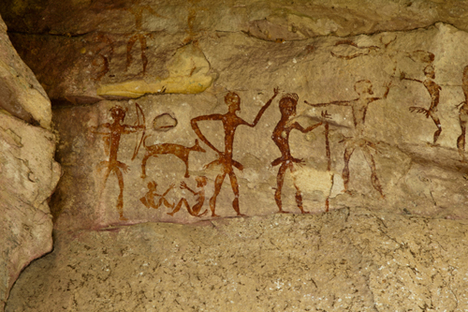
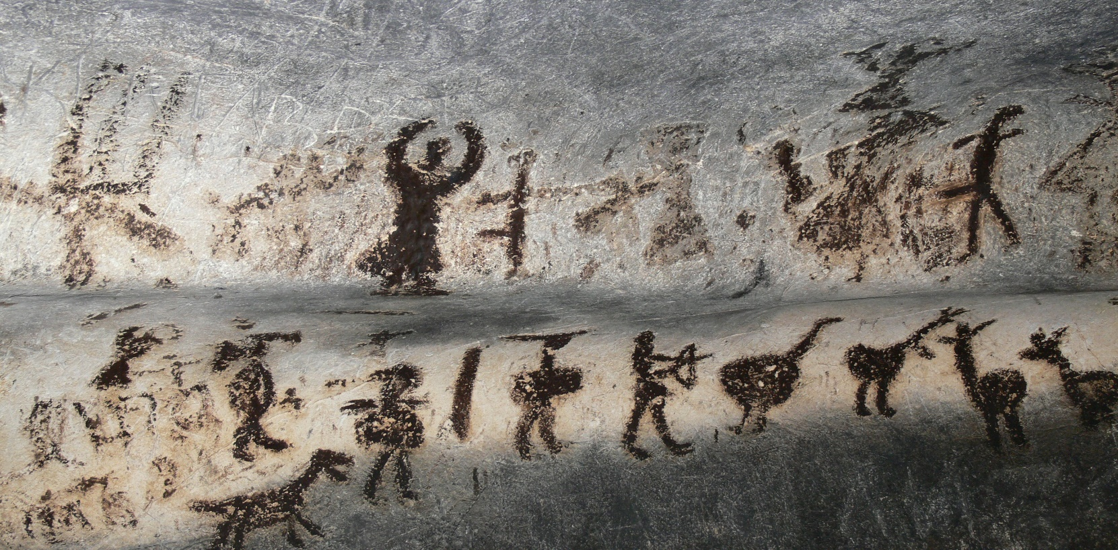
I. Khám phá hình vẽ thời Tiền sử

Slide 8
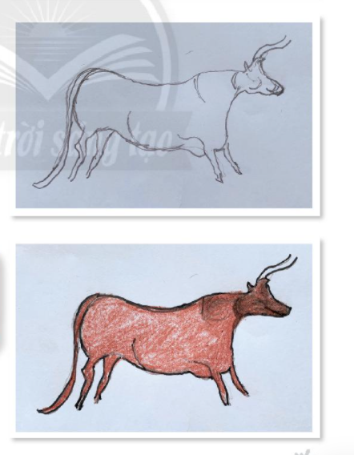
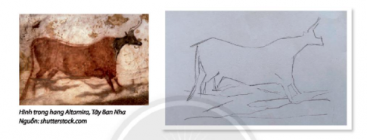
II. Cách vẽ mô phỏng theo hình mẫu
B2. Điều chỉnh nét cho sát với hình mẫu
B1. Xác định bố cục và vẽ phác
B3. Vẽ màu

Slide 9
Các bước thực hiện mô phỏng hình vẽ trong hang động:
B1. Xác định bố cục và vẽ phác
B2. Điều chỉnh nét cho sát với hình mẫu
B3. Vẽ màu

Slide 10
Nêu điểm giống và khác nhau của việc vẽ mô phỏng và chép lại hình mẫu? Tại sao có sự khác nhau trong 2 hình thức vẽ này?

Slide 11

III. Mô phỏng hình vẽ thời Tiền sử Em hãy chọn và mô phỏng 1 hình vẽ thời Tiền sử theo ý thích.

